Slide 1
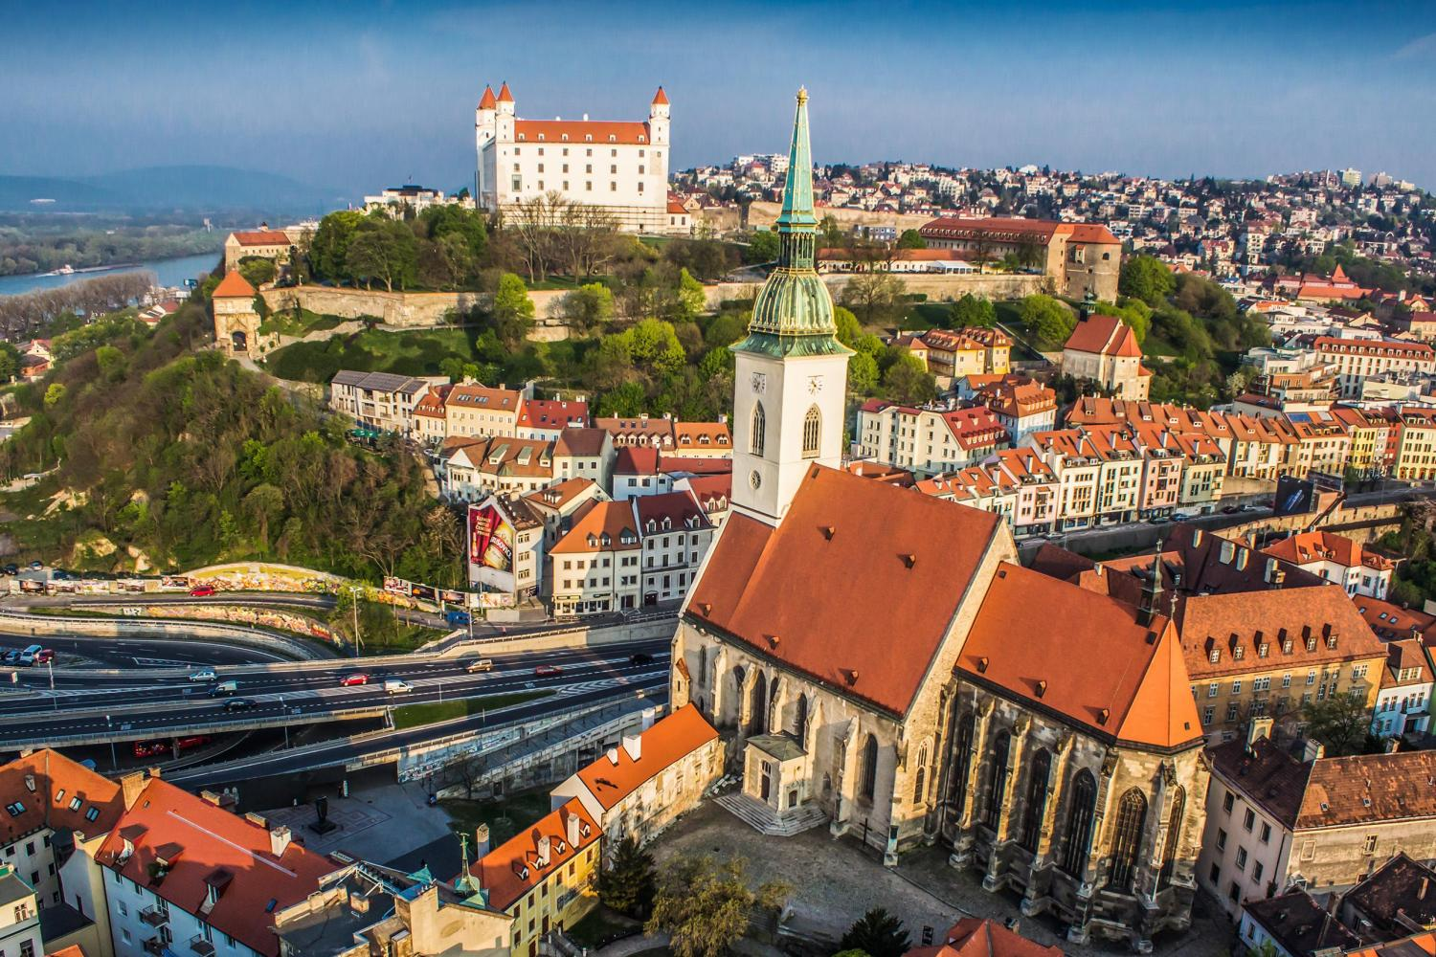
Kurz “Poznaj svoje hlavné mesto“

Slide 2
Program kurzu “Poznaj svoje hlavné mesto“
_{Utorok - 15. máj 2018}
_{Bratislavský hrad}
_{Dóm sv. Martina}
_{Michalské veža - múzeum zbraní}
_{Hviezdoslavovo námestie}
Prechod cez Nový most do Sadu Janka Kráľa - voľný program
_{Streda - 16.máj 2018}
_{Pamätník Slavín}
_{Múzeum dopravy}
ZOO - edukačný program po skupinách a individuálna prehliadka
_{Štvrtok - 24.máj 2018}
Paleontologická lokalita Sandberg
_{Pešia túra po MTZ do Devína}
_{Hrad Devín}

Slide 3
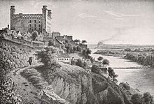
Bratislavský hrad
5. a 6. storočie - začiatok slovanského osídľovania
9. storočie - veľkomoravská pevnosť
11. storočie - súčasť línie opevnení na hranici
Uhorského kráľovstva
koniec 14. storočia - prestavba Žigmundom
Luxemburským - štvorhranný kastel
16. storočie - Ferdinand I. - renesančná prestavba
17. storočie - baroková prestavba
18. storočie - tereziánska prestavba - prestavba na
moderné sídlo - obdobie najväčšej slávy
v roku 1809 sa počas napoleonských vojen stal
terčom francúzskeho delostrelectva
1811 - hrad zachvátil požiar - ruina
1956 - začiatok rekonštrukcie podľa projektu
Alfréda Piffla a Dušana Martinčeka
podoba hradu vychádzala z tereziánskej prestavby
súčasnosť - múzeum a reprezentačné priestory

Slide 4
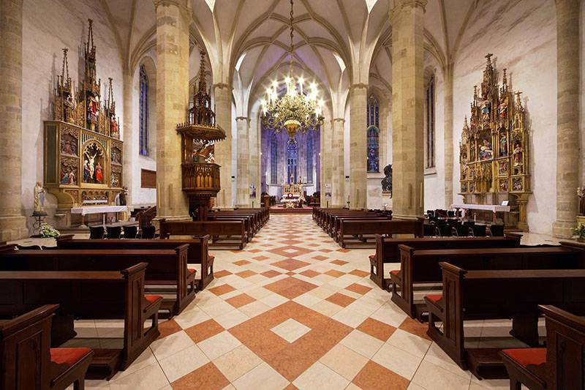
Dóm Sv. Martina
patrí k najvýznamnejším pamiatkam na Slovensku
postavený bol na základoch staršieho kostola sv.
Salvátora v 14. storočí v gotickom slohu
1563 - 1830 - hlavný korunovačných chrám Uhorska.
prvým korunovaným panovníkom bol v roku 1563
Maximilián II.
korunovaných bolo 11 uhorských kráľov a 8
manželiek, ich mená sú naľavo od oltára
kostol je i miestom odpočinku významných osobností
začiatkom 18.storočia bol G. R. Donnerom postavený
nový barokový oltár s jazdeckou sochou sv. Martina
Donner vyzdobil i kaplnku, kde sú uložené ostatky
sv. Jána Almužníka
posledným korunovaným panovníkom bol Ferdinand
V. v roku 1830.
v súčasnosti je upravený v neogotickom slohu podľa
projektu I.Fieglera st.

Slide 5
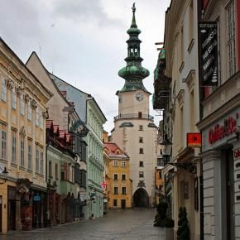
Michalská brána
Michalská veža - najvýznamnejšia
pamiatka stredovekého opevnenia
pomenovanie - podľa kostola, ktorý stál
na predmestí neďaleko brány
pôvodnú hranolovú vežu zo 14. storočia
v rokoch 1511-1517 zvýšili nadstavbou
súčasnú podobu dostala pri barokovej
úprave roku 1758
na hrote sa nachádza medená socha
archanjela Michala s drakom od P. Ellera
múzeum vo veži je venované histórii
opevnenia, vystavené sú chladné zbrane,
vojenská i turnajová výzbroj, z ochodze je
výhľad na historickú časť Bratislavy

Slide 6
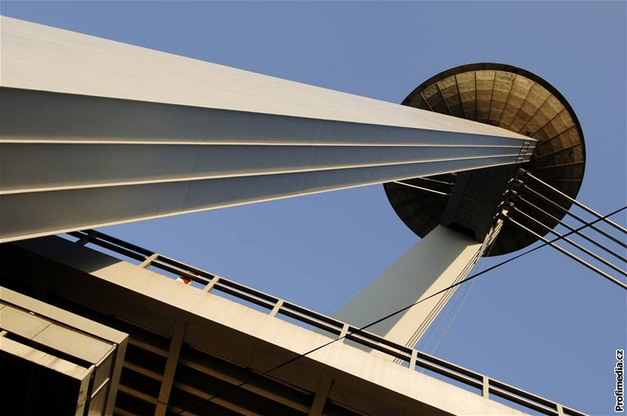
Nový most
jednopylónový cestný zavesený most
vejárového dizajnu
oceľový most je zavesený na jedinom
pylóne vysokom 84,6 m
jeho celková dĺžka je 430,8 m
postavený bol v rokoch 1967 až 1972
kvôli jeho výstavbe bola zbúraná
značná časť bratislavského podhradia
vrátane historicky hodnotných častí
Vydrice a synagógy v maurskom štýle
zvláštnou atrakciou je reštaurácia na
hlavici pylónu vo výške 85 m nazývaná
UFO

Slide 7
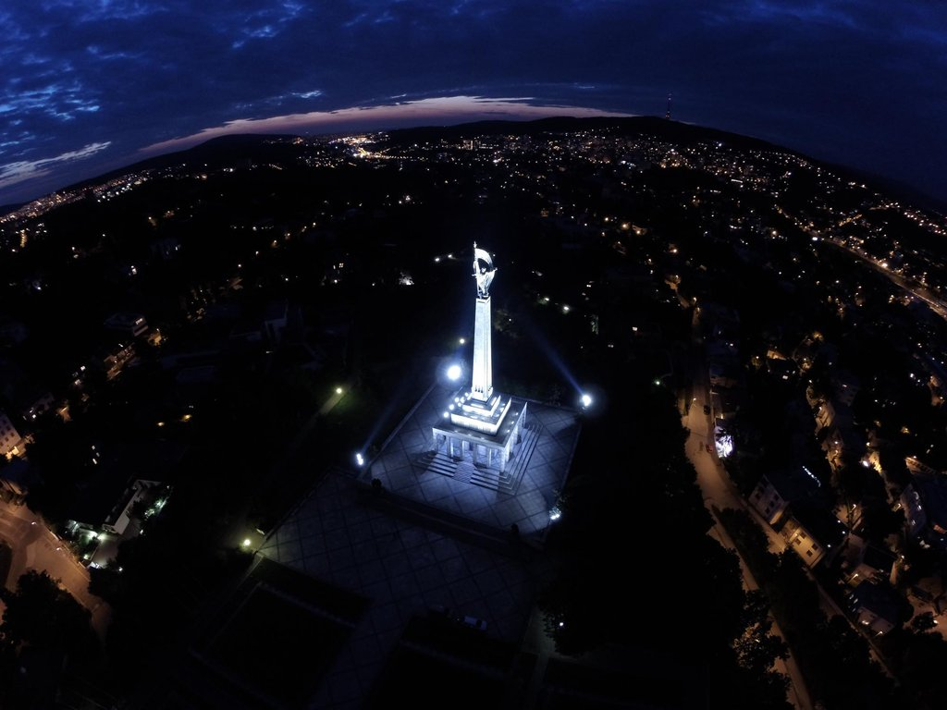
Slavín
pamätník vojakom padlým počas II. svetovej
vojny na území západného Slovenska
postavený bol v rokoch 1957 - 60
odhalili ho pri príležitosti 15. výročia
oslobodenia mesta Sovietskou armádou
4. apríla1960
autorom výtvarného riešenia je sochár a
architekt Ján Svetlík
koncepcia rešpektuje už vtedy existujúce
hroby padlých vojakov
centrálnu časť tvorí obradná miestnosť s
vysoký monumentom v tvare obelisku so
sochou vojaka od Alexandra Trizuljaka
v šiestich masových a v 278 individuálnych
hroboch je pochovaných 6 845 vojakov

Slide 8
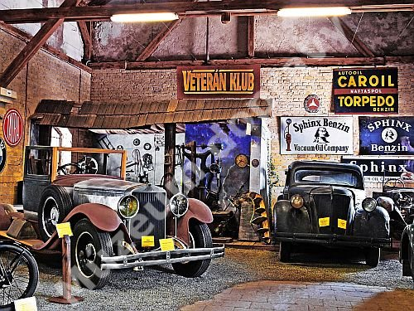
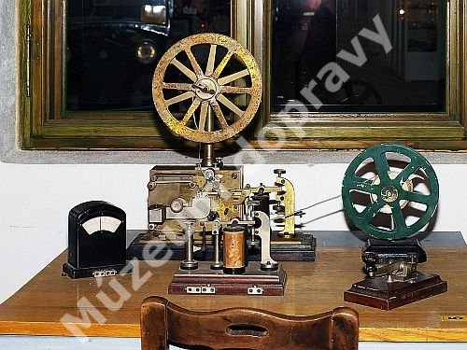
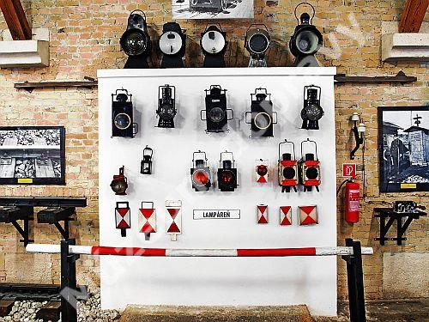
Múzeum dopravy
múzeum vzniklo v šesťdesiatych rokoch 20.
storočia
nachádza sa v priestoroch prvej stanice
parnej železnice z 19. storočia
v roku 1979 sa podarilo získať prvý
parný rušeň, ktorý je súčasťou kolekcie
historických železničných vozidiel
múzeum dopravy bolo verejnosti
sprístupnené 24. 6. 1999.
Vidieť môžeme :
prvé bezmotorové dopravné prostriedky,
osobné a nákladné automobily
výber parných, motorových a elektrických
rušňov, nákladných vozňov a špeciálnych
koľajových vozidiel
expozíciu železničnej signálnej,
zabezpečovacej a oznamovacej techniky,
zariadenia pre údržbu trate, rovnošaty
a ďalšie predmety z histórie dopravy

Slide 9
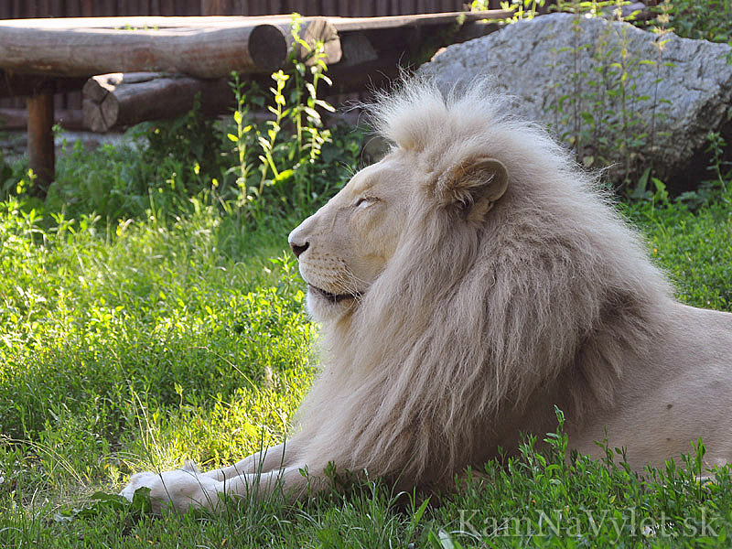
Zoologická záhrada
nachádza sa v Mlynskej doline, otvorená bola 9.
mája 1960
dosiahla významné chovateľské úspechy
ako v jednej z prvých ZOO v Európe tu
odchovali mláďatá rysa ostrovida
pozornosť zasluhuje umelý odchov antilop,
paviánov, danielov a sŕn
výnimočným úspechom bol projekt záchrany
sahelo - saharských antilop
necitlivým zásahom do života ZOO bola
likvidácia najatraktívnejšej časti kvôli výstavbe
diaľničnej prípojky
k lákadlám patrí pavilón šeliem - leopardy,
jaguáre, tigre a levy patria k najobľúbenejším
zvieratám
v ZOO funguje i poradenská služba chovateľom
malých zvierat a záujmové krúžky

Slide 10
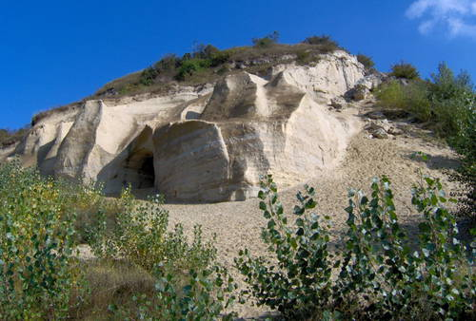
Sandberg
významná paleontologická lokalita - súčasť NPR
Devínska kobyla
tvoria ho horninové zvyšky treťohorného mora vo
Viedenskej panve
našlo sa tu okolo 300 druhov rôznych skamenelín
dôvodom ochrany je výskyt bohatej teplomilnej a
pieskomilnej flóry a výskyt vstavačovitých rastlín
vyskytuje sa tu hlaváčik jarný, poniklec černastý,
veternica lesná, ľalia zlatohlavá, kosatec nízky či
jasenec biely
fauna je zastúpená salamandrou škvrnitou,
ropuchou obyčajnou i zelenou, z plazov tu žije
užovka stromová i užovka fŕkaná
najokúzľujúcejšie sú kolónie pestrofarebného
včelárika zlatého

Slide 11
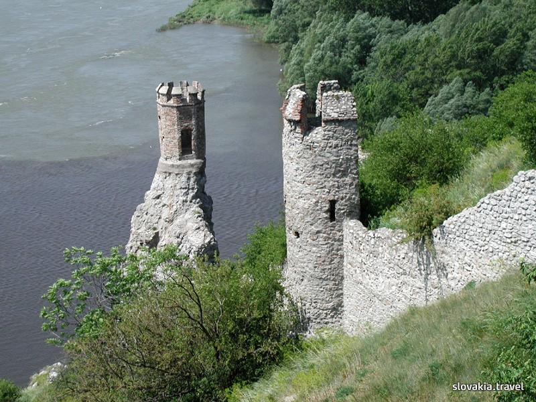
Devín
zrúcanina hradu nad sútokom k Moravy a Dunaja
patrí medzi najstaršie osídlené lokality
hradu predchádzalo rozsiahle hradisko - sídlo
kniežat Veľkej Moravy
v 13. storočí vznikol malý pohraničný hrad -
strážna veža s obranným múrom
v prvej polovici 15. storočia vzniklo východné
predhradie s obytným palácom.
v roku 1460 grófi zo Svätého Jura a Pezinka
postavili menšiu strážnu vežičku s cimburím –
Panenskú vežu.
v 16. storočí pod tureckou hrozbou a vybudovali
Báthoryovci, ktorí hrad vlastnili, opevnenie
mohutná hranolová bašta zo 17. storočia je
spojená s rodom Pálffyovcov.
so zánikom tureckej hrozby stratil svoj obranný
význam, začal chátrať a jeho skazu urýchlili
napoleonské vojská v roku 1809
v 19. storočí - v období slovenského národného
hnutia sa stal symbolom dávnej slovanskej slávy

